Slide 1


Slide 2
Puskás Máté
Design
Controllers (admin)
Csurf
Admin
Thunder Client

Slide 3
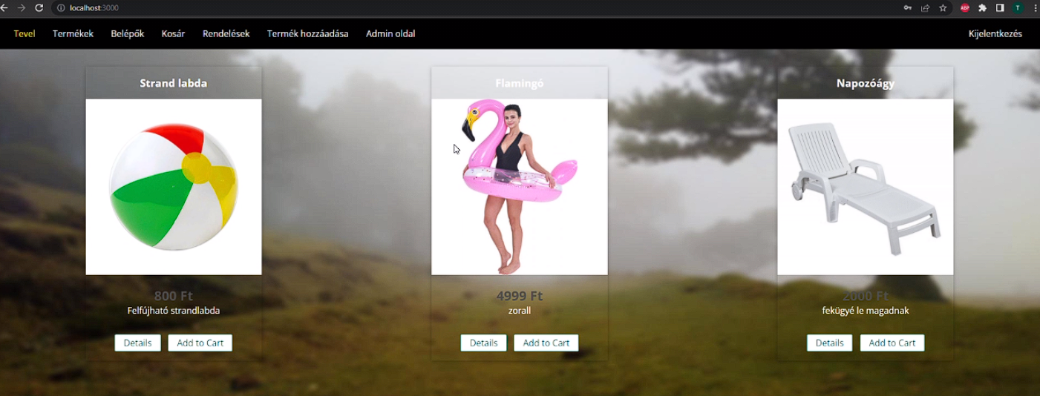
Design
ejs

Slide 4
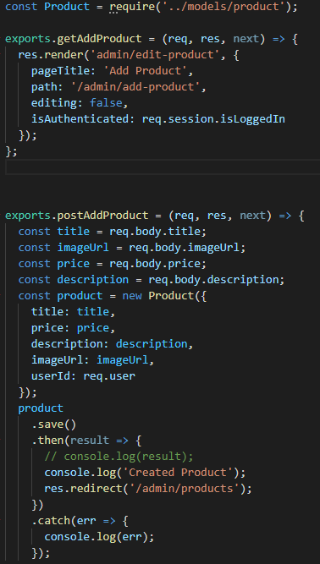
Admin Controllers
Post/get kérések

Slide 5
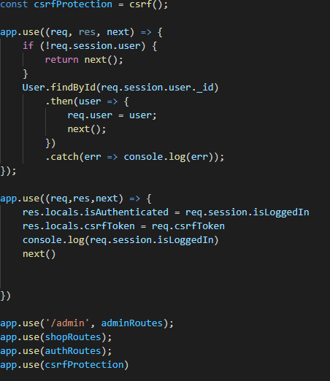
Csrf
secret

Slide 6
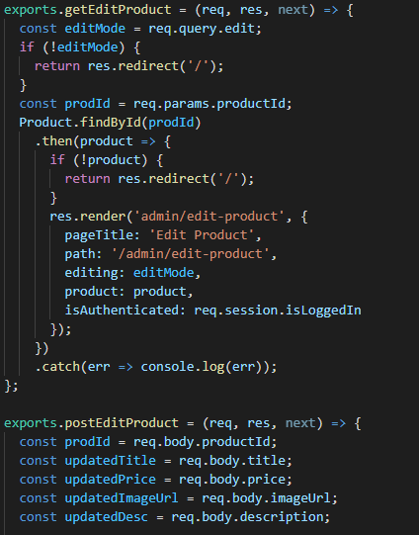
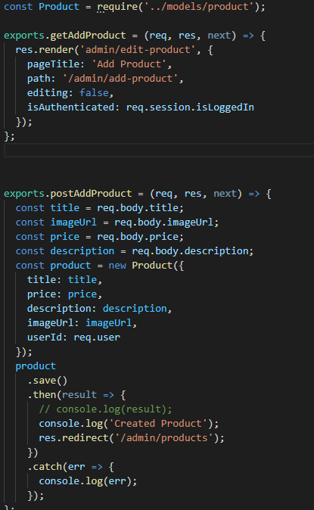
Admin menü

Slide 7
Takács Adrián
Vue (Design, Termék megjelenítése)
Backend Frontend összekapcsolása
QR kód
Controllers shop (kosár/kiküldés)

Slide 8

Design
vue

Slide 9
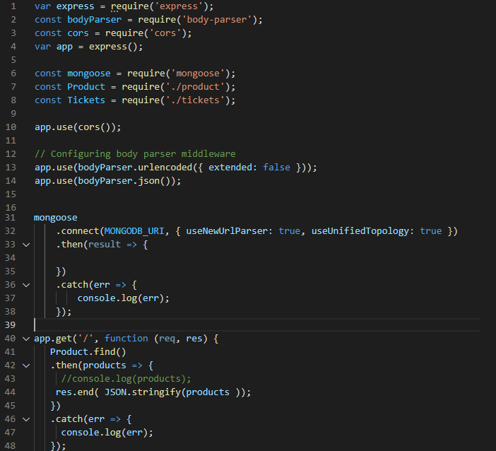
Backend Frontend összekapcsolás

Slide 10
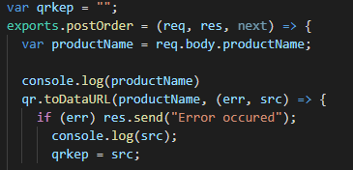
QR-kod
Termék kiküldés

Slide 11
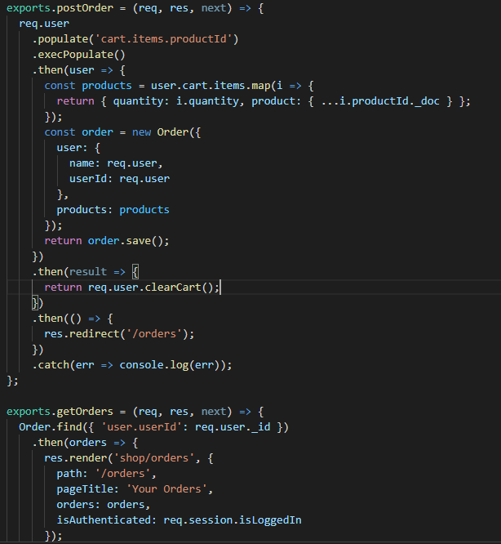
Shop Controllers
Kosár kiküldés
Termékek rögzítése

Slide 12
Torma Erik
Adatbázis
Authentication
Email sender
models

Slide 13
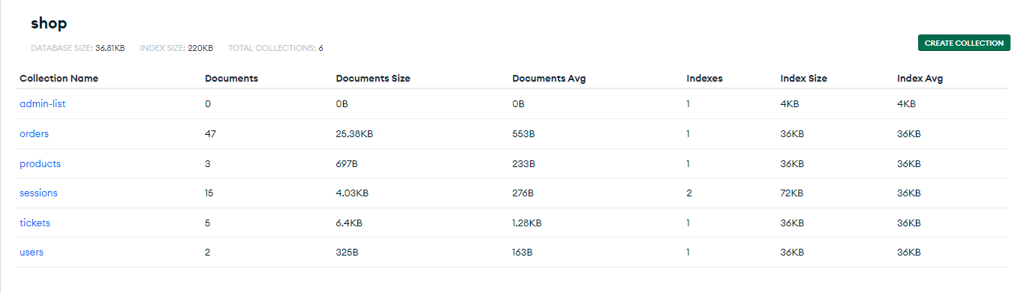
Adatbázis

Slide 14
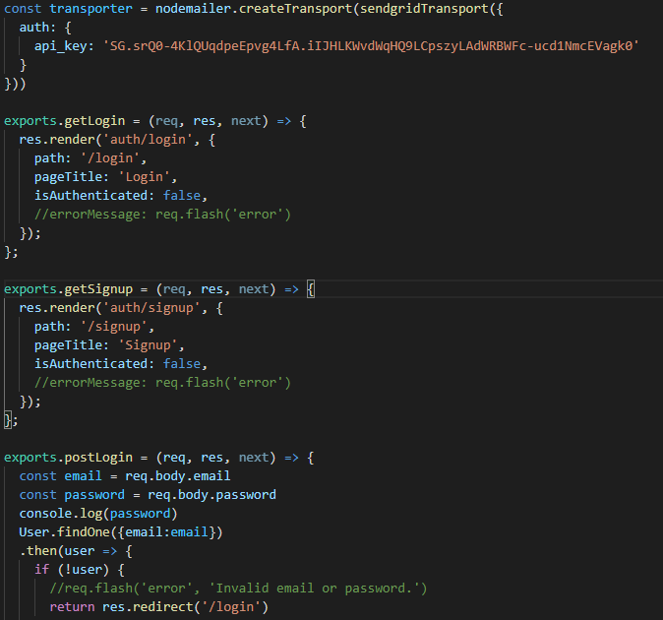
Authentication
Login
Sign up

Slide 15
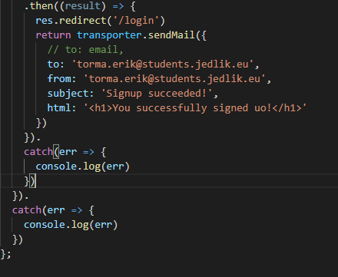
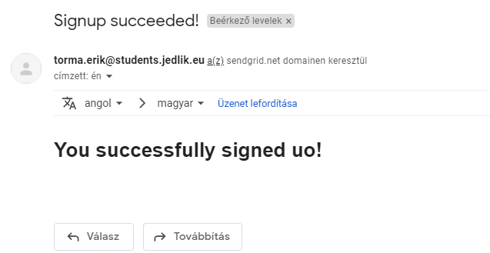
Email sender
nodemailer
sendgridTransport

Slide 16
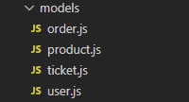
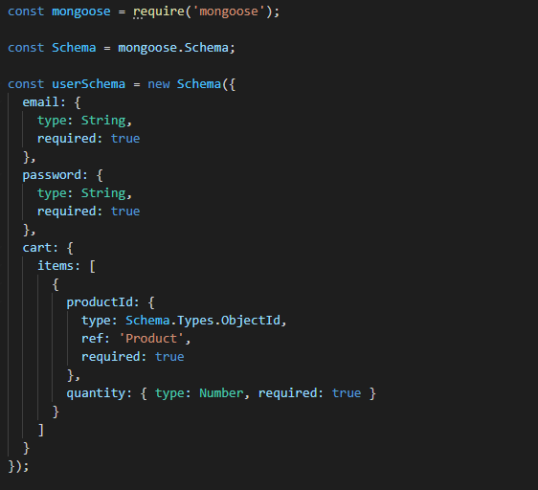
Models
Schema create
User.js

Slide 17
Köszönjük a figyelmüket!

